Slide 1
Определяющие факторы результативной работы Службы ранней помощи детям и их семьям
Лариса Витальевна Самарина

Slide 2
Результативная работа Службы ранней помощи – достижение целей ранней помощи
улучшение функционирования ребенка в естественных жизненных ситуациях
повышения качества взаимодействия и отношений ребенка с родителями, другими непосредственно ухаживающими за ребенком лицами, в семье
повышение компетентности родителей и других непосредственно ухаживающих за ребенком лиц в вопросах развития и воспитания ребенка
включение ребенка в среду сверстников, расширение социальных контактов ребенка и семьи, подготовка ребенка к включению его в сферу образования

Slide 3
Методические рекомендации по организации ранней помощи
Примерная методика оценки качества и эффективности предоставления услуг ранней помощи детям и их семьям
Факторы результативной работы службы/подразделения ранней помощи

Slide 4
Фактор 1
Наличие в субъекте Российской Федерации системы координации действий по развитию ранней помощи:
Межведомственный координационный совет
Межведомственный ресурсно-методический центр по поддержке развития ранней помощи
Специализированный интернет-ресурс по поддержке развития ранней помощи
Notes:
3 ведомства работают согласовано, определяя ключевые моменты для развития ранней помощи:
- учреждения, которые занимаются выявлением
учреждения, которые предоставляют услуги РП
взаимодействие всех участников
подготовка специалистов

Slide 5
Фактор 2
Наличие в субъекте Российской Федерации:
- Программы развития ранней помощи детям и их семьям
- ежегодного Плана деятельности по развитию ранней помощи детям и их семьям
Notes:
Программа развития составлена совместно несколькими ведомствами, определяет стратегию развития РП на 5 лет
Годовые планы – открытие новых служб, кабинетов, их правильное наполнение

Slide 6
Фактор 3
Наличие в субъекте Российской Федерации:
утвержденного перечня услуг ранней помощи с учетом примерного стандарта услуг ранней помощи детям и их семьям
утвержденного порядка предоставления услуг ранней помощи
Notes:
Методические рекомендации определяют Примерный перечень и стандарт предоставления услуг РП
Тип услуги, ее содержание (содействие развитию общения и речи)
Продолжительность и частота получения услуги
Результат

Slide 7
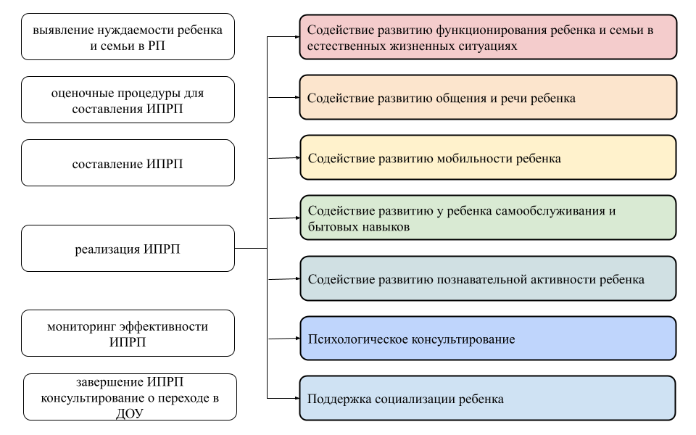

Slide 8
Фактор 4
Наличие в субъекте Российской Федерации:
документа, определяющего нормы подушевого финансирования услуг РП
Количество поставщиков услуг ранней помощи позволяет обеспечить услугами всех детей, нуждающихся в них, а также реализовать принцип доступности ранней помощи (подразделения ранней помощи, кабинеты ранней помощи)
Notes:
Общемировая статистика – 10-12% детей имеют нарушения развития, нуждающиеся в поддержке
Задача координационного совета определить потребность в количестве поставщиков
Сколько открыто служб ранней помощи, все ли дети могут получить необходимую помощь, должны ли они ехать за много километров
Длительность получения услуг

Slide 9
Фактор 5
Наличие в субъекте Российской Федерации :
установленного порядка выявления и учета детей в возрасте от рождения до 3-х лет потенциально нуждающихся в ранней помощи
порядка направления детей к поставщику услуг ранней помощи
порядка информирования родителей о поставщиках услуг ранней помощи

Slide 10
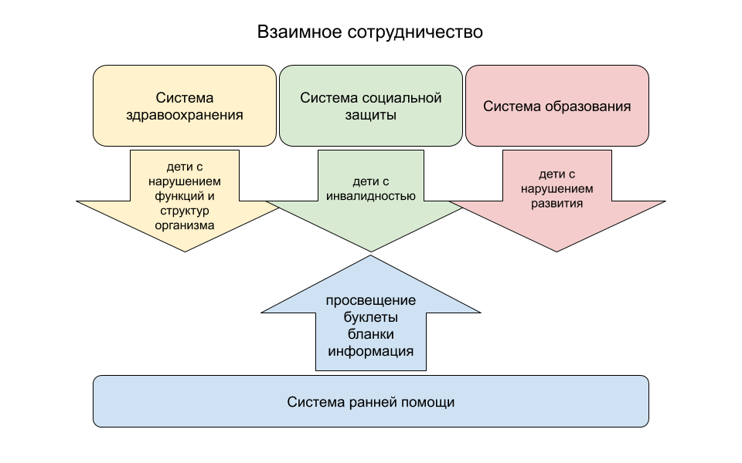

Slide 11
Фактор 6
Обеспеченность специалистами, обладающими компетенциями оказания услуг ранней помощи в рамках индивидуальной программы ранней помощи (ИПРП), включая консультирование семьи по её реализации в естественных жизненных ситуациях

Slide 12
Фактор 7
Специалисты:
- освоили НОВЫЕ подходы к оказанию помощи детям и их семьям
- опираются на функциональный подход и обучение ребенка жизненным навыкам в естественной среде силами членов семьи
Дети демонстрируют снижение выраженности ограничений активности по целевым категориям в соответствии с «Международной классификацией функционирования, ограничений жизнедеятельности и здоровья» и (или) увеличение вовлеченности в естественные жизненные ситуации
Notes:
В первую очередь говорим о функциональном подходе, обучении ребенка функциональным навыкам в естественных жизненных ситуациях, а именно дома совместно с родителями в рутинных делах

Slide 13
Фактор 8
Специалисты освоили НОВЫЕ подходы к оказанию помощи детям и их семьям
Помощь строится посредством обучения членов семей навыкам ухода и развития ребенка, в результате члены семей отмечают позитивное влияние реализации ИПРП на функционирования семьи:
на понимание членами семьи особенностей ребенка
на их способности содействовать развитию ребенка
на качество их отношений и взаимодействия с ребенком
на адаптацию семьи
на расширение позитивного социального взаимодействия семьи с социумом
Notes:
Говорим о семейно-центрированном подходе
О новых подходах взаимодействия с семей, в частности о новых стратегиях обучения родителей

Slide 14
Фактор 9
В субъекте РФ выстроена система дошкольного образования, готовая принимать детей, получающих услуги РП
Работает механизм перехода детей в детские сады и помощи им в адаптации там

Slide 15
Фактор 10 – социальное сопровождение
Наиболее современный подход к оказанию помощи ребенку и его семье:
команда вокруг ребенка ”team around the child”
Интегрируются отдельные виды услуг ребенку и семье: медицинские, социальные, ранней помощи и образовательные в единую программу, чтобы поддержать и усилить семью
ребенок
семья
ранняя помощь
социальные услуги
образование
медицина
ключевой работник

Slide 17
Благодарю за внимание!
Самарина Лариса Витальевна
samalarissa@gmail.com

